Slide 1
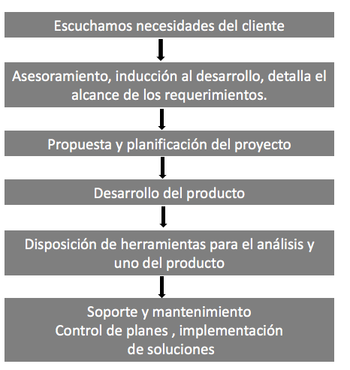


¿COMO ESTRUCTURAMOS NUESTROS PROYECTOS ?
METODOLOGIA OPENCORE
Somos una empresa que constantemente busca la innovación tecnológica, para brindar el mejor servicio a nuestros clientes.
Contamos con la experiencia de crear soluciones integradas que crean valor a su negocio.
Desarrollamos nuestros proyectos usando metodologías de desarrollo ágil.
CLIENTE
Innovación.
Investigación.
Desarrollo tecnológico.
Sistemas informáticos.
Se desarrollan soluciones ajustadas a cada cliente, creando productos diferenciadores.
Consultoría.
Software a medida.
DESARROLLO
EVOLUTIVO
DESARROLLO
EVOLUTIVO

Slide 2
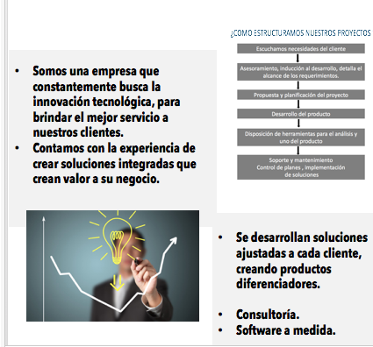
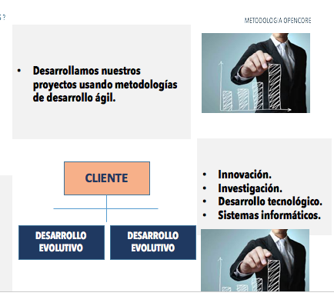
Esta es parte de quienes somos

Slide 3
¿COMO ESTRUCTURAMOS NUESTROS PROYECTOS ?
Escuchamos necesidades del cliente
Asesoramiento, inducción al desarrollo, y se le detalla el alcance de los requerimientos.
Propuesta y planificación del proyecto.
Desarrollo del producto
Disposición de herramientas para el análisis y uno del producto
Soporte y mantenimiento
Control de planes , implementación
de soluciones

